Slide 1
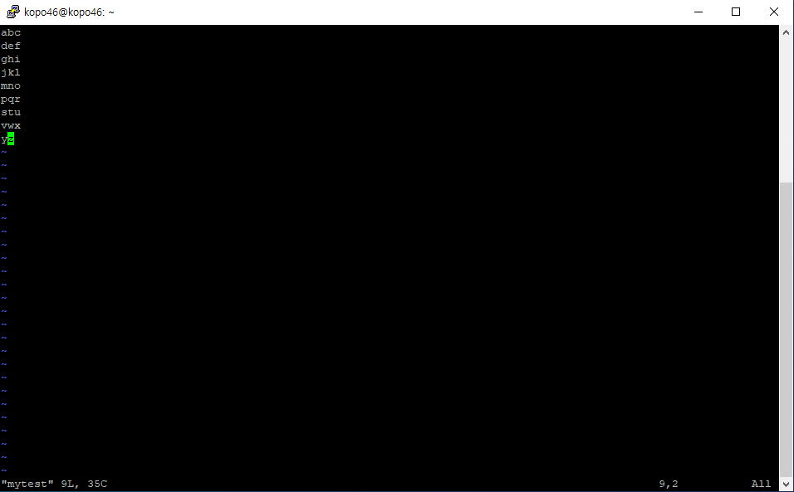
vi mytest 실행 및 내용 입력

Slide 2
vi 명령어 및 주요 키
자주 사용하는 명령 |  | 간혹 사용하는 명령
키 | 내용 | 키 | 내용
h | <- (방향키 왼쪽) | k | 방향키 위쪽
l | -> (방향키 오른쪽) | j | 방향키 아래쪽
^b | 한 페이지 위로 이동 | e | 한 단어 뒤로 이동
^f | 한 페이지 아래로 이동 | b | 한 단어 앞으로 이동
$ | 해당 라인 맨 끝으로 이동 | ^u | 반 페이지 위로 이동
x | 현재 커서 문자 삭제(del) | ^d | 반 페이지 아래로 이동
dd | 커서가 위치한 라인 삭제 | 0 | 해당 라인 맨 앞으로 이동
d10d | 커서가 위치한 라인 10줄 삭제 | X | 현재 커서 앞 문자 삭제 (Backspace)
yy | 현재 라인을 yank(copy)함. | dw | 한 단어 삭제
p | 카피한 라인을 커서가 있는 라인 아래에 붙임.(Paste) | r | 커서가 위치한 글자를 바꿈.
키 | 내용
a | 커서의 오른쪽에서 입력을 받음.
o | 현재 라인 아래 빈 라인을 추가하여 입력을 받음.
i | 커서의 왼쪽에서 입력을 받음.
A | 라인의 마지막에서 입력을 받음.
O | 현재 라인 위에서 빈 라인을 추가하여 입력을 받음.
편집모드 전환 키
키 | 내용
:q! | 저장하지 않고 vi 종료
:w | 문서의 저장
:x | 문서 저장 후 종료(명령모드에서 zz, :wq와 같음.)
:wq | 문서 저장 후 종료
:e! | 저장하지 않았을 때, 마지막 저장했던 시점으로 돌아감
:q | vi종료(저장하지 않으면 문서는 종료되지 않음.)
:e! | 그 동안 작성한 문자를 무시하고 원본을 불러오기
명령 모드의 명령어
마지막 행 명령모드 명령키

